Slide 1
Naša šola, uspešna šola
1.3 delavnica:

Slide 2
NAMEN DELAVNICE
Nadgraditi plakat Kriteriji uspešne šole po izvedbi delavnic 1.1 in 1.2.

Slide 3
POTEK DELAVNICE
Moderator delavnice 1.1 iz skupnega plakata Kriteriji uspešne šole (v zbornici) povzame s strani učencev dopolnjene kriterije.
Za omizji oblikujte skupine po 5 in si razdelite različne vloge (npr. zapisovalec, spodbujevalec, poročevalec, usmerjevalec itd.).
Vsaka skupina izbere enega izmed treh gradiv:
5 korakov na poti k uspešni šoli,
Šola 21. stoletja ali
Kako narediti učenje vidno?

Slide 4
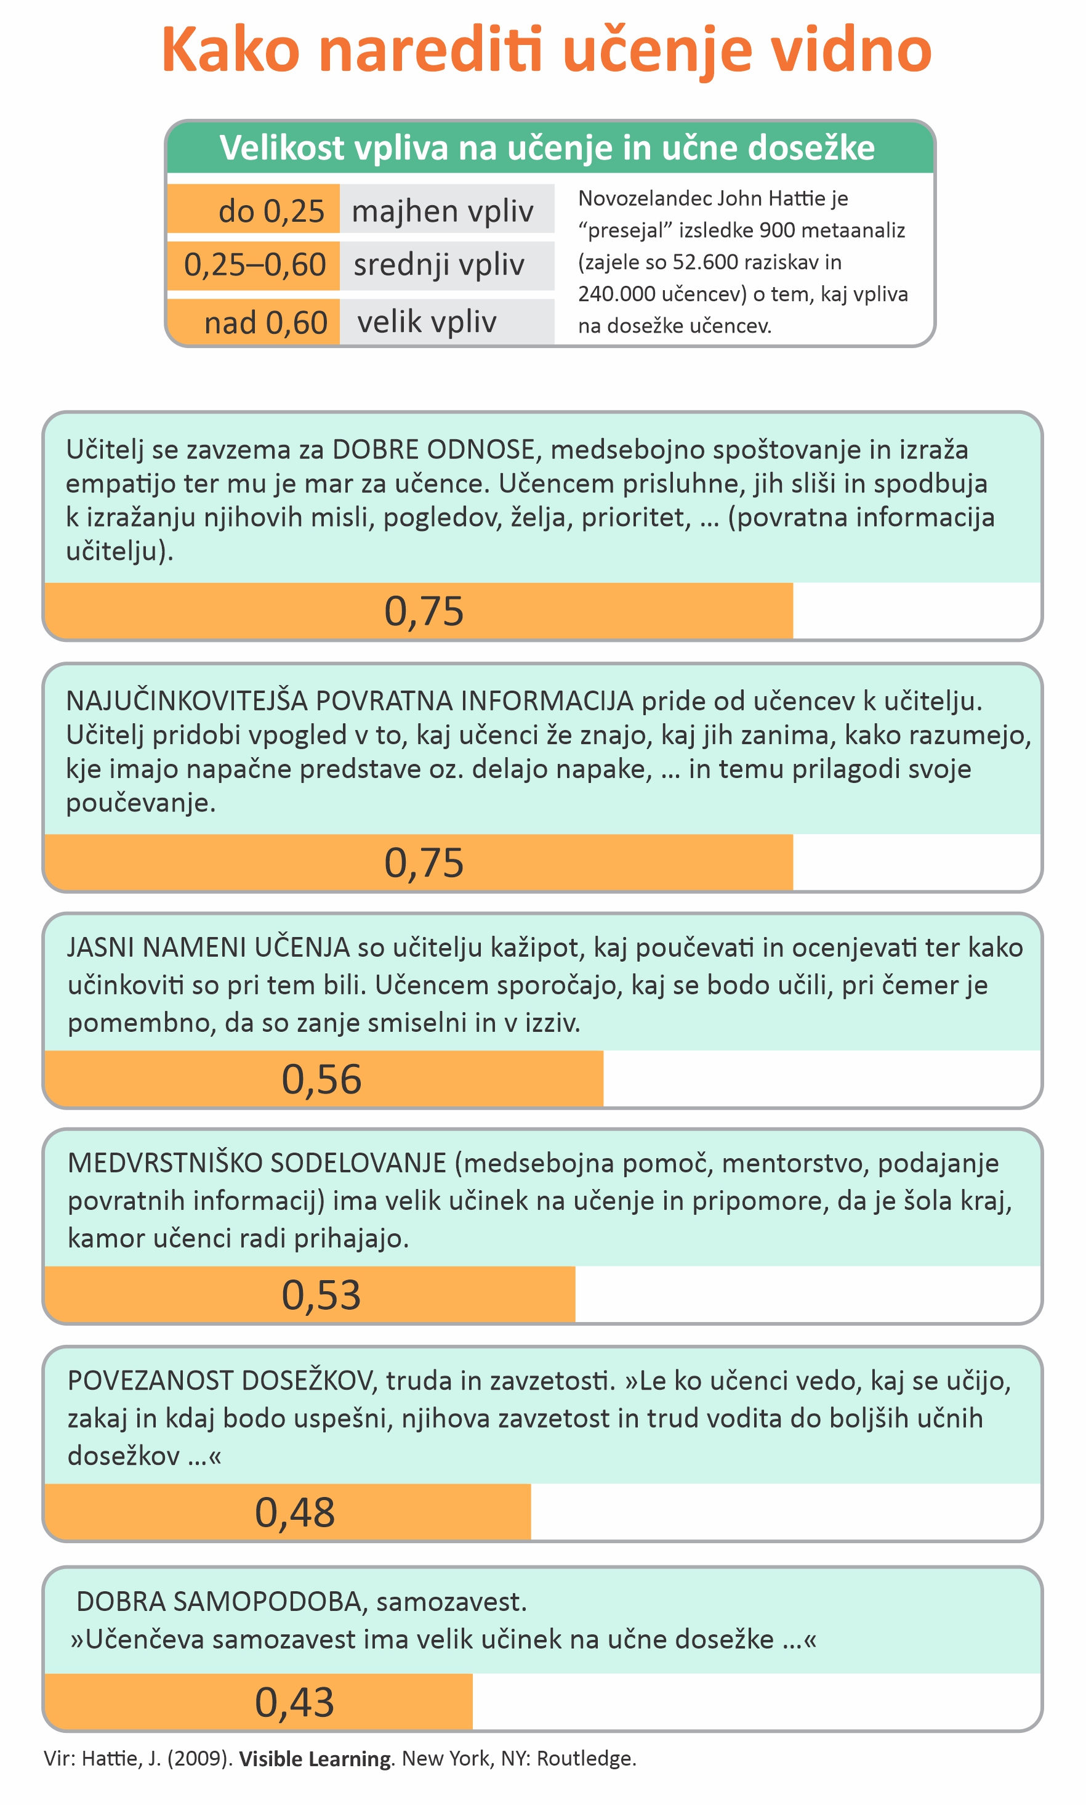

Slide 5
POTEK DELAVNICE
Gradivo preglejte vsak zase (5 minut).
Usmerjevalec vodi delavnico na podlagi spodnjih vprašanj. Vsak posameznik ima na voljo 5 minut, da poda svoj odgovor, pri čemer odgovore drug drugega ne komentirajte.
VPRAŠANJA:
Kaj vam sporoča plakat?
Kakšne so povezave z našim plakatom Kriteriji uspešne šole?
S čim bi naše kriterije še dopolnili oz. spremenili?
Zapisovalec zapiše izražena mnenja kolegov.

Slide 6
POTEK DELAVNICE
Poročevalci skupin predstavijo odgovore na zadnji dve vprašanji še preostalim skupinam.
Po končani delavnici moderator delavnice na podlagi odgovorov poročevalcev dopolni plakat Kriteriji uspešne šole in poskrbi, da bo objavljen na vidnih mestih v šoli (npr. v zbornici, šolski avli, učilnicah itd.).
Plakat boste potrebovali v delavnici 3.1.

Slide 7
POTEK DELAVNICE
Vsako omizje predstavi kriterije, moderator delavnice jih povzame in zapiše na plakat Kriteriji uspešne šole.
Po končani delavnici plakat Kriteriji uspešne šole obesite na vidno mesto v zbornici.

